Slide 1
Erasmus+ Nemzetközi kreditmobilitás (ICM)
Nemzetközi Mobilitási Nap
2019. Február 20.

Slide 2
Nemzetközi kreditmobilitás
Európa Unión kívüli ország.
SZIE partner intézmény/egyetem.
Részképzés – minimum 3 hónap.
-- ÚJ -- Szakmai gyakorlat – minimum 2 hónap.

Slide 3
Pályázható helyek
Argentína
University of Buenos Aires - School of Agriculture
https://www.agro.uba.ar/en/front
2 fő (BSc/MSc: GTK, MKK, ÉTK, KERTK, TÁJ)
2019/2020. őszi szemeszter

Slide 4
Pályázható helyek
Bhután
Royal Thimphu College
https://www.rtc.bt/
2 fő (BSc/MSc: GTK, MKK, KERTK)
2019/2020. őszi szemeszter

Slide 5
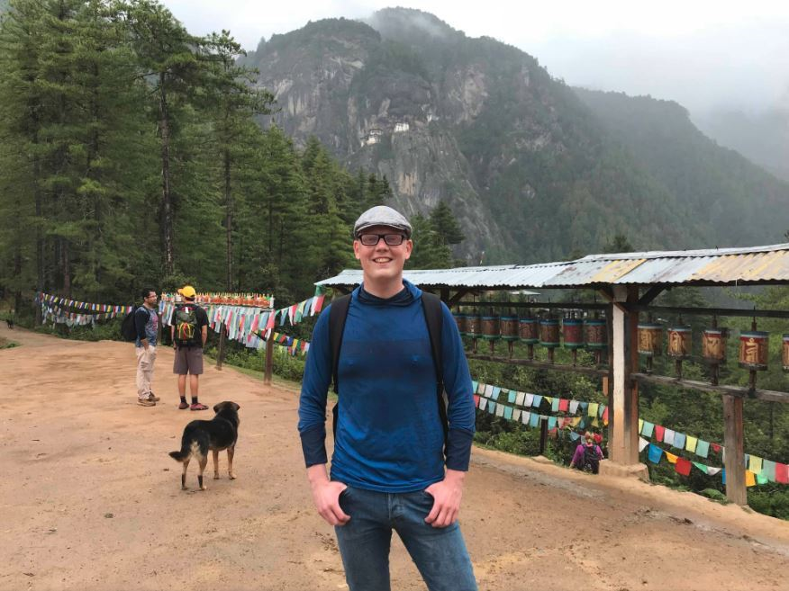
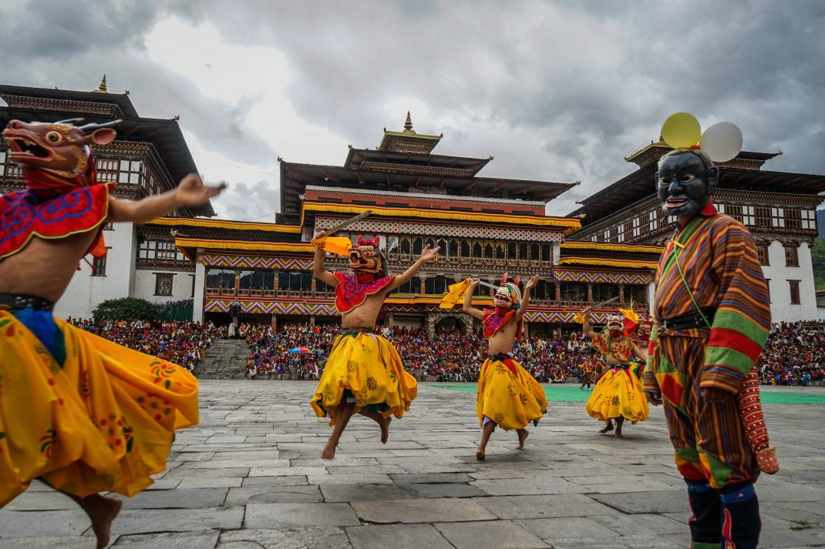
Domahidi Ákos – Bhután/RTC/2018-19. ősz&tavasz

Slide 6
Támogatás részletei
Ösztöndíj: 700 EUR/hónap
Utazási támogatás:
820 EUR/egyszer (Bhután)
1500 EUR/egyszer (Argentína)

Slide 7
Pályázati feltételek
Magyar állampolgár.
Aktív hallgatói jogviszony, alapképzés esetén legalább két lezárt félévvel, mesterképzésen egy lezárt félévvel rendelkezik a mobilitás kezdetéig.
A hallgató igazolt B2 szintű angol nyelvtudással rendelkezik, (előny a célország nyelvének ismerete) és nyelvi kompetenciáinak ellenőrzése megtörténik az Európai Bizottság által elvárt módon.
Előző lezárt félév tanulmányi átlaga: minimum 3,51.
Pályázati határidő: HAMAROSAN!!!

Slide 8
Partnerek
Argentína
Bhután
Dominikai Köztársaság
Fiji
Indonézia
Irak
Jordánia
Kenya
Marokkó
Moldova
Oroszország
Szerbia
Szíria
Tunézia
Üzbegisztán
Vietnam

Slide 9
További információ
@: papp.szilvia@fh.szie.hu
web: osztondijak.szie.hu/palyazz-erasmus-nemzetkozi-kreditmobilitasra
: Nemzetközi és Külkapcsolati Központ,
Főépület I. emelet, 1005-1007. szoba

Slide 10
Köszönöm a figyelmet! ☺

